Slide 1
Homework 3

Slide 2
題目
給一個交通地圖,從起點走到終點
(1)透過Dijkstra’s algorithm找最佳路徑(30point)
(2)在每個十字路口加入紅綠燈,找出最佳解(最短時間)(50point)
(3)在考慮紅綠燈的情況下,走到終點前要先經過指定的地點(AOV) (30point)

Slide 3
(1)透過Dijkstra’s algorithm找最佳路徑(沒有紅綠燈)

Slide 4
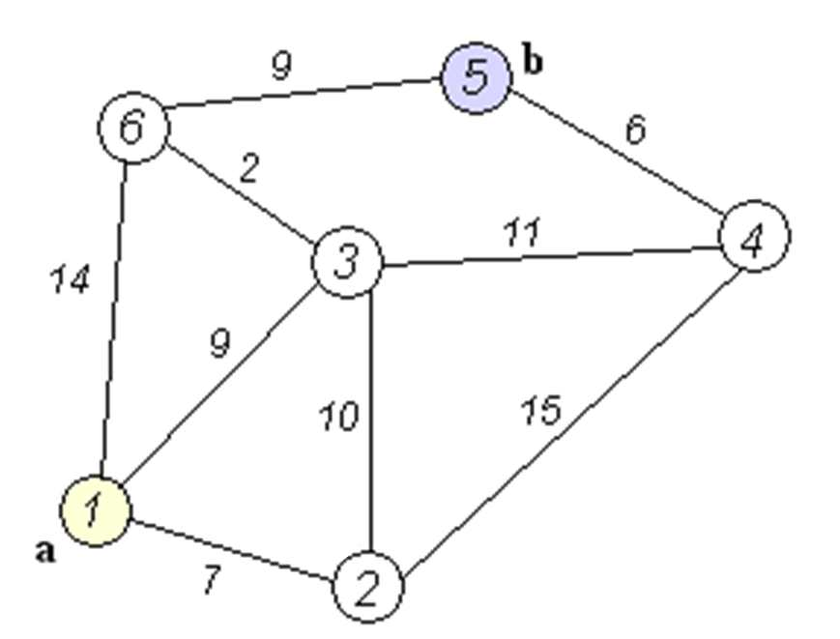
Dijkstra’s algorithm
範例:從 a 走到 b
先建立一張以 a 為主的時間表，並填上相對耗時
若到達不了則以無限大表示
次數 | 1(a) | 2 | 3 | 4 | 5(b) | 6
0 | 0 | 7 | 9 | ∞ | ∞ | 14
點上數字為編號
線上數字為走過去花費的時間

Slide 5
Dijkstra’s algorithm
再來以耗時最少的點為連接點，判斷 a 到各點的時間花費
若比原本的值還小則替換
如下以2為連接點，到3的耗時為17
比原本的9還大則不替換
但到4的耗時為22，則比原本的無限大還小即可替換
由於2無法到達5，因此還是無限大
次數 | 1(a) | 2 | 3 | 4 | 5(b) | 6
0 | 0 | 7 | 9 | ∞ | ∞ | 14
1 | 0 | 7 | 9 | 22 | ∞ | 14
點上數字為編號
線上數字為走過去花費的時間

Slide 6
Dijkstra’s algorithm
接下來以3為連接點，到2的耗時為19比7還大不替換
到4的耗時為20比22小，因此做替換
到6的耗時為11比14小，也可以做替換
次數 | 1(a) | 2 | 3 | 4 | 5(b) | 6
0 | 0 | 7 | 9 | ∞ | ∞ | 14
1 | 0 | 7 | 9 | 22 | ∞ | 14
2 | 0 | 7 | 9 | 20 | ∞ | 11
點上數字為編號
線上數字為走過去花費的時間

Slide 7
Dijkstra’s algorithm
接下來以6為連接點，因為剩456沒做，而a到6耗時最少
這邊要懂一個概念
A 到6的最低耗時如表上是11，因此不用管他如何到6
只要看6連出去的點即可，所以6有連到1, 3, 5
到1的耗時為25比11還大不替換
到3的耗時為13比11還大不替換
到5的耗時為20比無限大小因此做替換
次數 | 1(a) | 2 | 3 | 4 | 5(b) | 6
0 | 0 | 7 | 9 | ∞ | ∞ | 14
1 | 0 | 7 | 9 | 22 | ∞ | 14
2 | 0 | 7 | 9 | 20 | ∞ | 11
3 | 0 | 7 | 9 | 20 | 20 | 11
點上數字為編號
線上數字為走過去花費的時間

Slide 8
Dijkstra’s algorithm
接下來以4為連接點
到2的耗時為35比7還大不替換
到3的耗時為31比9還大不替換
到5的耗時為26比20還大不替換
我們可以發現到4的最低耗時是20，比表上其他點大
所以這次其實可以直接pass
次數 | 1(a) | 2 | 3 | 4 | 5(b) | 6
0 | 0 | 7 | 9 | ∞ | ∞ | 14
1 | 0 | 7 | 9 | 22 | ∞ | 14
2 | 0 | 7 | 9 | 20 | ∞ | 11
3 | 0 | 7 | 9 | 20 | 20 | 11
4 | 0 | 7 | 9 | 20 | 20 | 11
點上數字為編號
線上數字為走過去花費的時間

Slide 9
Dijkstra’s algorithm
所以最後我們的得到a點到各點的最低耗時
而目標是到b點的，由表上可以看出是20
次數 | 1(a) | 2 | 3 | 4 | 5(b) | 6
0 | 0 | 7 | 9 | ∞ | ∞ | 14
1 | 0 | 7 | 9 | 22 | ∞ | 14
2 | 0 | 7 | 9 | 20 | ∞ | 11
3 | 0 | 7 | 9 | 20 | 20 | 11
4 | 0 | 7 | 9 | 20 | 20 | 11
點上數字為編號
線上數字為走過去花費的時間

Slide 10
輸入
地圖(課程網頁上會提供10*10的地圖)
其中每個點用“Ｏ”表示,起點用”S”表示,終點用”D”表示,每個邊用“ -”或”|”(“-”代表水平邊,”|”代表垂直邊)表示
例如給一個3*3的地圖,在console的表示為:
S-O-O
| | |
O-O-O
| | |
O-O-D

Slide 11
走過的點,採用”@”表示:
S-O-O
| | |
@-@-@
| | |
O-O-D
輸出(求出最佳路徑)
路徑
Cost數

Slide 12
(2)在每個十字路口加入紅綠燈,找出最佳解

Slide 13
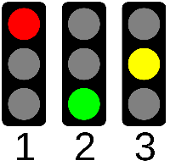
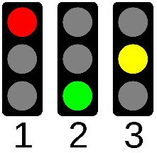
紅綠燈
每個紅綠燈有兩個狀態:
綠燈與紅燈
wait
綠燈可以直行,左右轉
不是只能直走
紅燈不能移動,
等到綠燈才能移動

Slide 14
3
4
3
4
點1
點2
點3
如左圖，每點都一個紅綠燈
每個紅綠燈的編號跟點的編號一樣
例如點2上面的紅綠燈
在表格內的編號為2
起始狀態為目前的燈號顏色
燈號倒數為再過幾秒會變燈
5
7
2
3
8
點4
點5
點6
5
6
4
1
4
1
紅綠燈編號 | 起始狀態 | 燈號倒數 | 紅燈持續時間 | 綠燈持續時間
2 | Red | 4 | 8 | 8
3 | Green | 3 | 7 | 7
4 | Green | 1 | 4 | 4
5 | Red | 4 | 4 | 4

Slide 15
4
3
在來是求點1走到點6的最佳路徑
點1
點2
點3
5
7
2
3
8
點4
點5
點6
5
6
1
4
紅綠燈編號 | 起始狀態 | 燈號倒數 | 紅燈持續時間 | 綠燈持續時間
2 | Red | 4 | 8 | 8
3 | Green | 3 | 7 | 7
4 | Green | 1 | 4 | 4
5 | Red | 4 | 4 | 4

Slide 16
7
5
點1走到點2時，時間為5秒
此時點2以變為綠燈
所以可以從點2走到點3或走到點5
或者往回走
點1
點2
點3
5
7
2
3
8
點4
點5
點6
5
6
4
3
紅綠燈編號 | 起始狀態 | 燈號倒數 | 紅燈持續時間 | 綠燈持續時間
2 | Red | 4 | 8 | 8
3 | Green | 3 | 7 | 7
4 | Green | 1 | 4 | 4
5 | Red | 4 | 4 | 4

Slide 17
4
2
點2走到點5時，時間過了3秒
此時點5為紅燈，所以不能移動
點1
點2
點3
5
7
X
2
3
8
點4
X
點5
X
點6
5
6
1
4
紅綠燈編號 | 起始狀態 | 燈號倒數 | 紅燈持續時間 | 綠燈持續時間
2 | Red | 4 | 8 | 8
3 | Green | 3 | 7 | 7
4 | Green | 1 | 4 | 4
5 | Red | 4 | 4 | 4

Slide 18
8
5
點1
點2
點3
5
7
要過4秒後才能移動
2
3
8
點4
點5
點6
5
6
1
4
紅綠燈編號 | 起始狀態 | 燈號倒數 | 紅燈持續時間 | 綠燈持續時間
2 | Red | 4 | 8 | 8
3 | Green | 3 | 7 | 7
4 | Green | 1 | 4 | 4
5 | Red | 4 | 4 | 4

Slide 19
2
6
移動到點6時，時間為18秒
若是不考慮紅綠燈
只要花13秒
點1
點2
點3
5
7
2
3
8
點4
點5
點6
5
6
3
2
紅綠燈編號 | 起始狀態 | 燈號倒數 | 紅燈持續時間 | 綠燈持續時間
2 | Red | 4 | 8 | 8
3 | Green | 3 | 7 | 7
4 | Green | 1 | 4 | 4
5 | Red | 4 | 4 | 4

Slide 20
輸入
地圖(課程網頁上會提供5*5的地圖)
其中點的表示方式跟上題一樣,
紅綠燈狀態圖(課程網頁上會提供)
輸出(求出最少時間路徑)
路徑
Cost數

Slide 21
(3)在考慮紅綠燈的情況下,走到終點前要先經過指定的地點(AOV)

Slide 22
例如:點1走到點6的最短距離
但是要先經過點4才能經過點6
所以最短路徑為
點1->點4->點5->點6
點1
點2
點3
5
7
2
3
8
點4
點5
點6
5
6
紅綠燈編號 | 起始狀態 | 燈號倒數 | 紅燈持續時間 | 綠燈持續時間
2 | Green | 4 | 2 | 2
3 | Green | 3 | 7 | 7
4 | Red | 1 | 4 | 4
5 | Red | 4 | 4 | 4

Slide 23
輸入
地圖(課程網頁上會提供6*6的地圖)
其中點的表示方式跟第一題一樣,
紅綠燈狀態圖(課程網頁上會提供)
輸出(求出最少時間路徑)
路徑
Cost數

Slide 24
請寫word檔說明你的作業步驟,如果你的程式不符合規定,你的word檔請寫出你做到什麼地步斟酌給分
寄信主旨請打以下格式
HW3_學號_姓名(不合規定斟酌扣分)
用ZIP壓縮word及程式碼(檔名請打你的學號)
請寄到 nchuwccclab@gmail.com
Deadline 2017/12/25
用Yahoo信箱我好像收不到
不管你要用什麼寫,請你確定可以在Dev-C++上執行再寄給我
Code請不要貼在txt或word檔,我一定扣分
抄襲嚴懲 , 請打上註解不然不計分

